Slide 1
Messe du 29 septembre 2024
26ème dimanche ordinaire – Année B

Slide 2
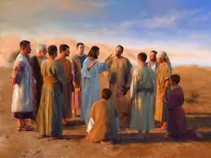
Celui qui n’est pas contre nous…
Celui qui donnera un verre d’eau…
Celui qui est une occasion de chute…
Ne succombez pas au mal(in)….

Slide 4
Chant d’entrée :
Allons à la rencontre du Seigneur,
Allons à sa rencontre,
Il nous appelle !
Allons à la rencontre du Seigneur,
Allons à sa rencontre,
Il nous attend !
1 - Notre Dieu
veut la joie de ses enfants,
Il nous aime comme un Père,
Notre Dieu
fait alliance avec la terre,
Dieu nous appelle,
Dieu nous attend.

Slide 5
Refrain :
Allons à la rencontre du Seigneur,
Allons à sa rencontre,
Il nous appelle !
Allons à la rencontre du Seigneur,
Allons à sa rencontre,
Il nous attend !
2 - Notre Dieu
veut la joie de ses enfants,
Il nous a donné son Fils.
En Jésus,
nous trouverons la vraie vie.
Il nous appelle, Il nous attend.

Slide 6
Refrain :
Allons à la rencontre du Seigneur,
Allons à sa rencontre,
Il nous appelle !
Allons à la rencontre du Seigneur,
Allons à sa rencontre,
Il nous attend !
3 – Notre Dieu
Veut la joie de ses enfants,
Il envoie son Esprit-Saint.
Pleins de force
nous prenons le chemin.
Le monde appelle,
le monde attend.

Slide 7
Refrain :
Allons à la rencontre
du Seigneur,
Allons à sa rencontre,
Il nous appelle !
Allons à la rencontre
du Seigneur,
Allons à sa rencontre,
Il nous attend !

Slide 9
KYRIE - MESSE « PRO EUROPA »
Soliste :
Kyrie eleison, Kyrie eleison.
Chœur + Assemblée :
Kyrie eleison, Kyrie eleison.
Soliste :
Christe, Christe, Christe eleison.
Chœur + Assemblée :
Christe, Christe, Christe eleison.
Chœur à une voix :
Kyrie eleison, Kyrie eleison.
Chœur + Assemblée :
Kyrie eleison, Kyrie eleison.

Slide 11
Au plus haut du ciel
Au plus haut du ciel
la Gloire de Dieu
Sur toute la terre
aux hommes la paix. (bis)
1. Jusqu’aux cieux,
ta splendeur est chantée
par la bouche des tout-petits !
2. Qui donc est l’homme
pour que tu penses à lui ?
Qui donc est l’homme
pour que tu l’aimes ?

Slide 12
Au plus haut du ciel
la Gloire de Dieu
Sur toute la terre
aux hommes la paix. (bis)
3. Tu l’établis sur
les œuvres de tes mains,
et tu as mis
toute chose à ses pieds.

Slide 14
PSAUME 18
LES PRÉCEPTES
DU SEIGNEUR SONT DROITS,
ILS RÉJOUISSENT LE CŒUR.
1. La loi du Seigneur est parfaite,
qui redonne vie;
la charte du Seigneur est sûre,
qui rend sages les simples.
2. La crainte qu’il inspire est pure,
elle est là pour toujours;
les décisions du Seigneur sont justes
et vraiment équitables.
3. Aussi ton serviteur en est illuminé;
à les garder, il trouve son profit.
Qui peut discerner ses erreurs?
Purifie-moi de celles qui m’échappent.
4. Préserve aussi ton serviteur de l’orgueil:
qu’il n’ait sur moi aucune emprise.
Alors je serai sans reproche,
pur d’un grand péché.

Slide 16
Alléluia, Alléluia, Alléluia !
J’écoute ce que dit le Seigneur,
Alléluia !
Ce qu’il dit, c’est la paix
pour son peuple et ses fidèles !
Alléluia, Alléluia, Alléluia !

Slide 18
Celui qui n’est pas contre nous…
Celui qui donnera un verre d’eau…
Celui qui est une occasion de chute…
Ne succombez pas au mal(in)….

Slide 19
SYMBOLE DES APOTRES (Credo)
Je crois en Dieu, le Père tout-puissant,
créateur du ciel et de la terre.
Et en Jésus Christ, son Fils unique,
notre Seigneur,
qui a été conçu du Saint-Esprit,
est né de la Vierge Marie,
a souffert sous Ponce Pilate,
a été crucifié, est mort et a été enseveli,
est descendu aux enfers,
le troisième jour est ressuscité des morts,
est monté aux cieux,
est assis à la droite de Dieu
le Père tout-puissant,
d’où il viendra juger les vivants et les morts.
Je crois en l’Esprit Saint,
à la sainte Eglise catholique,
à la communion des saints,
à la rémission des péchés,
à la résurrection de la chair,
à la vie éternelle.
Amen

Slide 21
Pour les hommes et pour les femmes
Pour les hommes
et pour les femmes
Pour les enfants de la terre
Ton Église qui t'acclame
Vient te confier sa prière.

Slide 23
Ouvrir les mains, cueillir la lumière
(Bourel/Cinelu/Studio SM)
REFRAIN
OUVRIR LES MAINS,
CUEILLIR LA LUMIÈRE
LA DONNER PLUS BELLE
A SON VOISIN
OUVRIR LES MAINS,
CUEILLIR LA LUMIÈRE
QU’ELLE S’ÉTENDE
UN PEU PLUS LOIN
1. L’étincelle ferme la blessure
Dans la Prière et le secret
Il n’y a que l’Amour qui dure
Et fait grandir la Paix

Slide 24
REFRAIN
OUVRIR LES MAINS,
CUEILLIR LA LUMIÈRE
LA DONNER PLUS BELLE
A SON VOISIN
OUVRIR LES MAINS,
CUEILLIR LA LUMIÈRE
QU’ELLE S’ÉTENDE
UN PEU PLUS LOIN
2. L’étincelle ouvrira la cage
A l’oiseau blanc qui sommeillait
L’Amour pourra tourner la page
Et Libérer la Paix
3. L’étincelle en quelques secondes
Devient un oiseau messager
L’Amour peut réchauffer le monde
Il suffit d’y penser

Slide 26
SANCTUS - Louange eucharistique
Refrain.
Saint le Seigneur de l'univers
Saint le Très-Haut le Dieu de gloire
Saint Jésus Christ berger de paix
L'Emmanuel dans notre histoire
Le ciel et la terre sont remplis de ta gloire
Hosanna au plus haut de cieux
Béni soit celui qui vient au nom du Seigneur
Hosanna au plus haut des cieux

Slide 28
Anamnèse
(Chanté par le célébrant) :
Quand nous mangeons ce pain
et buvons à cette coupe,
nous célébrons
le mystère de la foi :
(Chanté par tous) :
Nous rappelons ta mort
Seigneur ressuscité,
et nous attendons que tu viennes .

Slide 31
PRIÈRE POUR LA PAIX
Seigneur Jésus Christ, tu as dit à tes apôtres :
« Je vous laisse la paix, je vous donne ma paix » ,
ne regarde pas nos péchés
mais la foi de ton Eglise :
pour que ta volonté s’accomplisse,
donne-lui toujours cette paix,
et conduis-la vers l’unité parfaite,
Toi qui règnes pour les siècles des siècles.
Amen

Slide 32
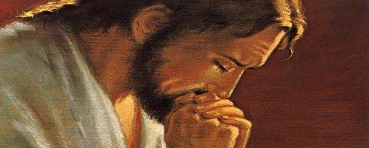

Slide 33
AGNEAU DE DIEU
(Messe de la Saint-Jean)
Agneau de Dieu,
Toi qui enlèves
le péché du monde,
Prends pitié de nous.
Prends pitié de nous. Agneau de Dieu,
Toi qui enlèves
le péché du monde,
Prends pitié de nous.
Prends pitié de nous.

Slide 35
Tu es le Dieu fidèle
1.
Seigneur, tu nous partages
ton corps et ton sang. Seigneur, tu nous partages
ton corps et ton sang. Et nous allons, tout joyeux,
vers toi, en chantant : Tu es le Dieu fidèle,
éternellement.
Tu es le Dieu fidèle, éternellement.

Slide 36
2.
Par cette eucharistie,
ô Dieu de bonté, Par cette eucharistie,
ô Dieu de bonté, Tu fais de nous des frères qui s’aiment dans la paix. Tu es le Dieu fidèle,
éternellement.
Tu es le Dieu fidèle, éternellement.

Slide 37
3.
L´amour que tu nous donnes nous a libérés. L´amour que tu nous donnes nous a libérés. Et nous marchons vers la sainteté de ton nom. Tu es le Dieu fidèle, éternellement. Tu es le Dieu fidèle, éternellement.

Slide 38
4.
Tu as tracé la route
qui nous mène à toi. Tu as tracé la route
qui nous mène à toi. Et nous allons,
invitant le monde à ta joie. Tu es le Dieu fidèle, éternellement.
Tu es le Dieu fidèle, éternellement.

Slide 40
Celui qui n’est pas contre nous…
Celui qui donnera un verre d’eau…
Celui qui est une occasion de chute…
Ne succombez pas au mal(in)….

Slide 41
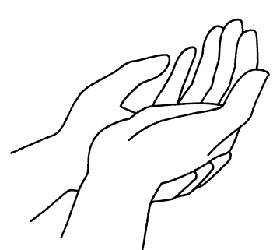
Nous demandons
la grâce de comprendre
combien dans notre vie,
tout est relatif
au plus grand amour de Dieu.

Slide 43
Je te cherche, Dieu
Refrain :
Je te cherche, Dieu,
tu es mon Dieu,
Et je t’appelle.
Je te cherche, Dieu,
entends la voix
De ma prière.
1. Comme une biche
vient au torrent,
Je te cherche et te désire.
Sois la source qui ne tarit pas,
Fleuve d’eau vive.

Slide 44
Refrain :
Je te cherche, Dieu,
tu es mon Dieu,
Et je t’appelle.
Je te cherche, Dieu,
entends la voix
De ma prière.
2. Comme une terre assoiffée sans eau,
Je te cherche et te désire.
Viens abreuver le sillon creusé,
Dans mon désert .

Slide 45
Refrain :
Je te cherche, Dieu,
tu es mon Dieu,
Et je t’appelle.
Je te cherche, Dieu,
entends la voix
De ma prière.
3. Comme un enfant
tout contre sa mère,
Je te cherche et te désire.
Dans ton silence renaît la paix,
Qui me fait vivre.

Slide 46
Refrain :
Je te cherche, Dieu,
tu es mon Dieu,
Et je t’appelle.
Je te cherche, Dieu,
entends la voix
De ma prière.
4. Comme un veilleur
désire l’aurore,
Je te cherche et te désire.
En toi la nuit est comme le jour,
Tu es lumière.

Slide 48
NOUS AVONS VU (E 160)
Couplet 1.
Nous avons vu les pas
de notre Dieu
croiser les pas des hommes, Nous avons vu brûler
comme un grand feu pour la joie de tous les pauvres .
Refrain :
Reviendra-t-il marcher
sur nos chemins, changer nos cœurs de pierre ? Reviendra-t-il semer
au creux des mains l'amour et la lumière ?
Couplet 2.
Nous avons vu fleurir dans nos déserts les fleurs de la tendresse, Nous avons vu briller sur l'univers l'aube d'une paix nouvelle .

Slide 49
Couplet 2.
Nous avons vu fleurir
dans nos déserts les fleurs de la tendresse, Nous avons vu
briller sur l'univers l'aube d'une paix nouvelle .
Refrain :
Reviendra-t-il marcher
sur nos chemins, changer nos cœurs de pierre ? Reviendra-t-il semer
au creux des mains l'amour et la lumière ?

Slide 50
Couplet 3.
Nous avons vu
danser les malheureux comme au jour de la fête, Nous avons vu renaître
au fond des yeux l'espérance déjà morte .
Refrain :
Reviendra-t-il marcher
sur nos chemins, changer nos cœurs de pierre ? Reviendra-t-il semer
au creux des mains l'amour et la lumière ?

Slide 51
Couplet 4.
Nous avons vu le riche s'en aller le cœur et les mains vides, Nous avons vu le pauvre se lever le regard plein de lumière .
Refrain :
Reviendra-t-il marcher
sur nos chemins,
changer nos cœurs de pierre ? Reviendra-t-il semer
au creux des mains l'amour et la lumière ?

Slide 52
Couplet 5.
Nous avons vu
se rassasier de pain
les affamés du monde,
nous avons vu
entrer pour le festin
les mendiants de notre terre.
Refrain :
Reviendra-t-il marcher
sur nos chemins,
changer nos cœurs de pierre ? Reviendra-t-il semer
au creux des mains l'amour et la lumière ?

Slide 53
Couplet 6 :
Nous avons vu
s’ouvrir les bras de Dieu
devant le fils prodigue,
nous avons vu
jaillir du cœur de Dieu
la fontaine de la vie.
Refrain :
Reviendra-t-il marcher
sur nos chemins,
changer nos cœurs de pierre ? Reviendra-t-il semer
au creux des mains l'amour et la lumière ?

Slide 55
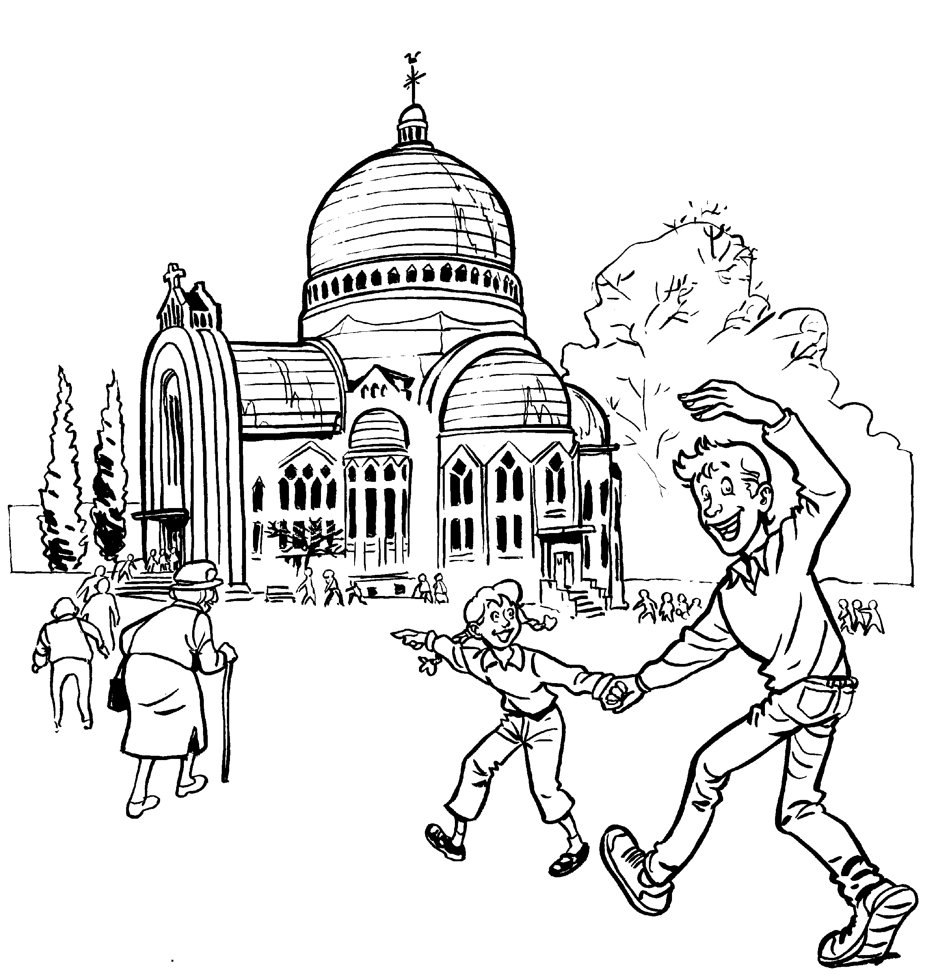
BON DIMANCHE À TOUS !
Les paroles des chants sont disponibles une semaine avant la messe sur notre site internet :
www.chorale-saint-vincent.be

